Slide 1
Communication et vulgarisation scientifique Catherine Boucher
Présentation du cours

Slide 2
Je me présente!
Ah oui! Et j’habite à Granby…

Slide 3
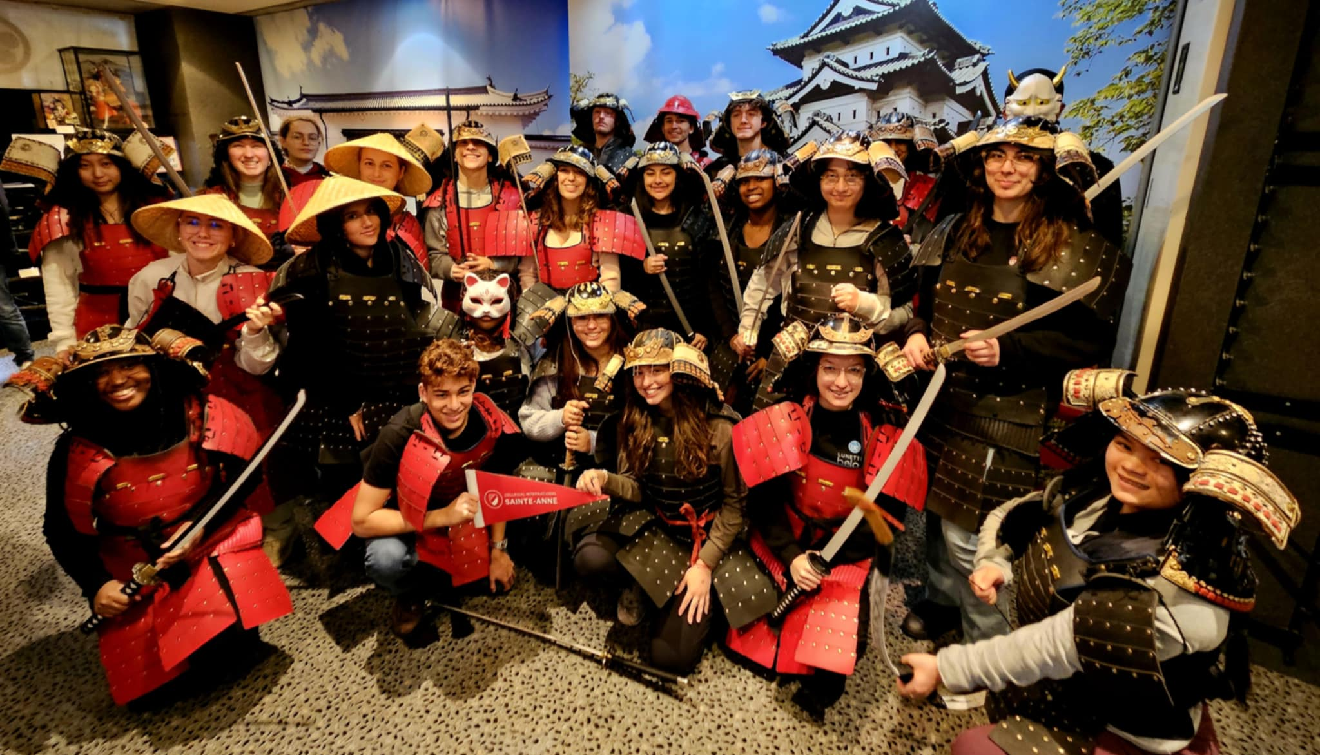
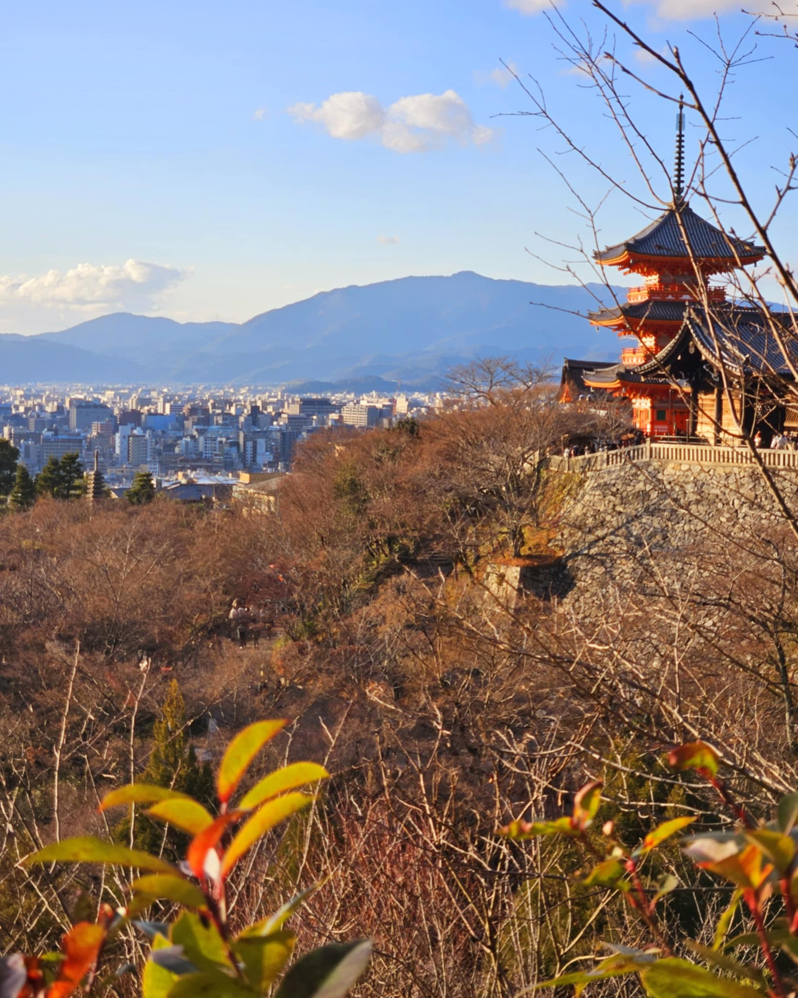
Je reviens du Japon pour une 2e fois

Slide 4
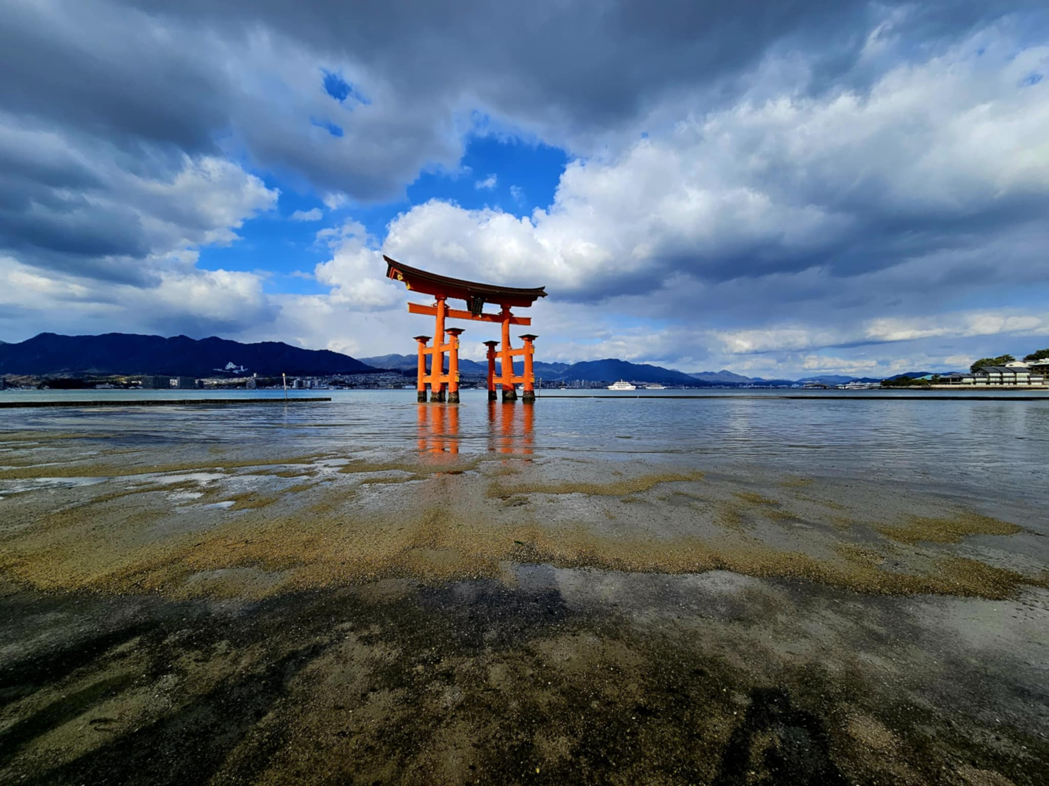
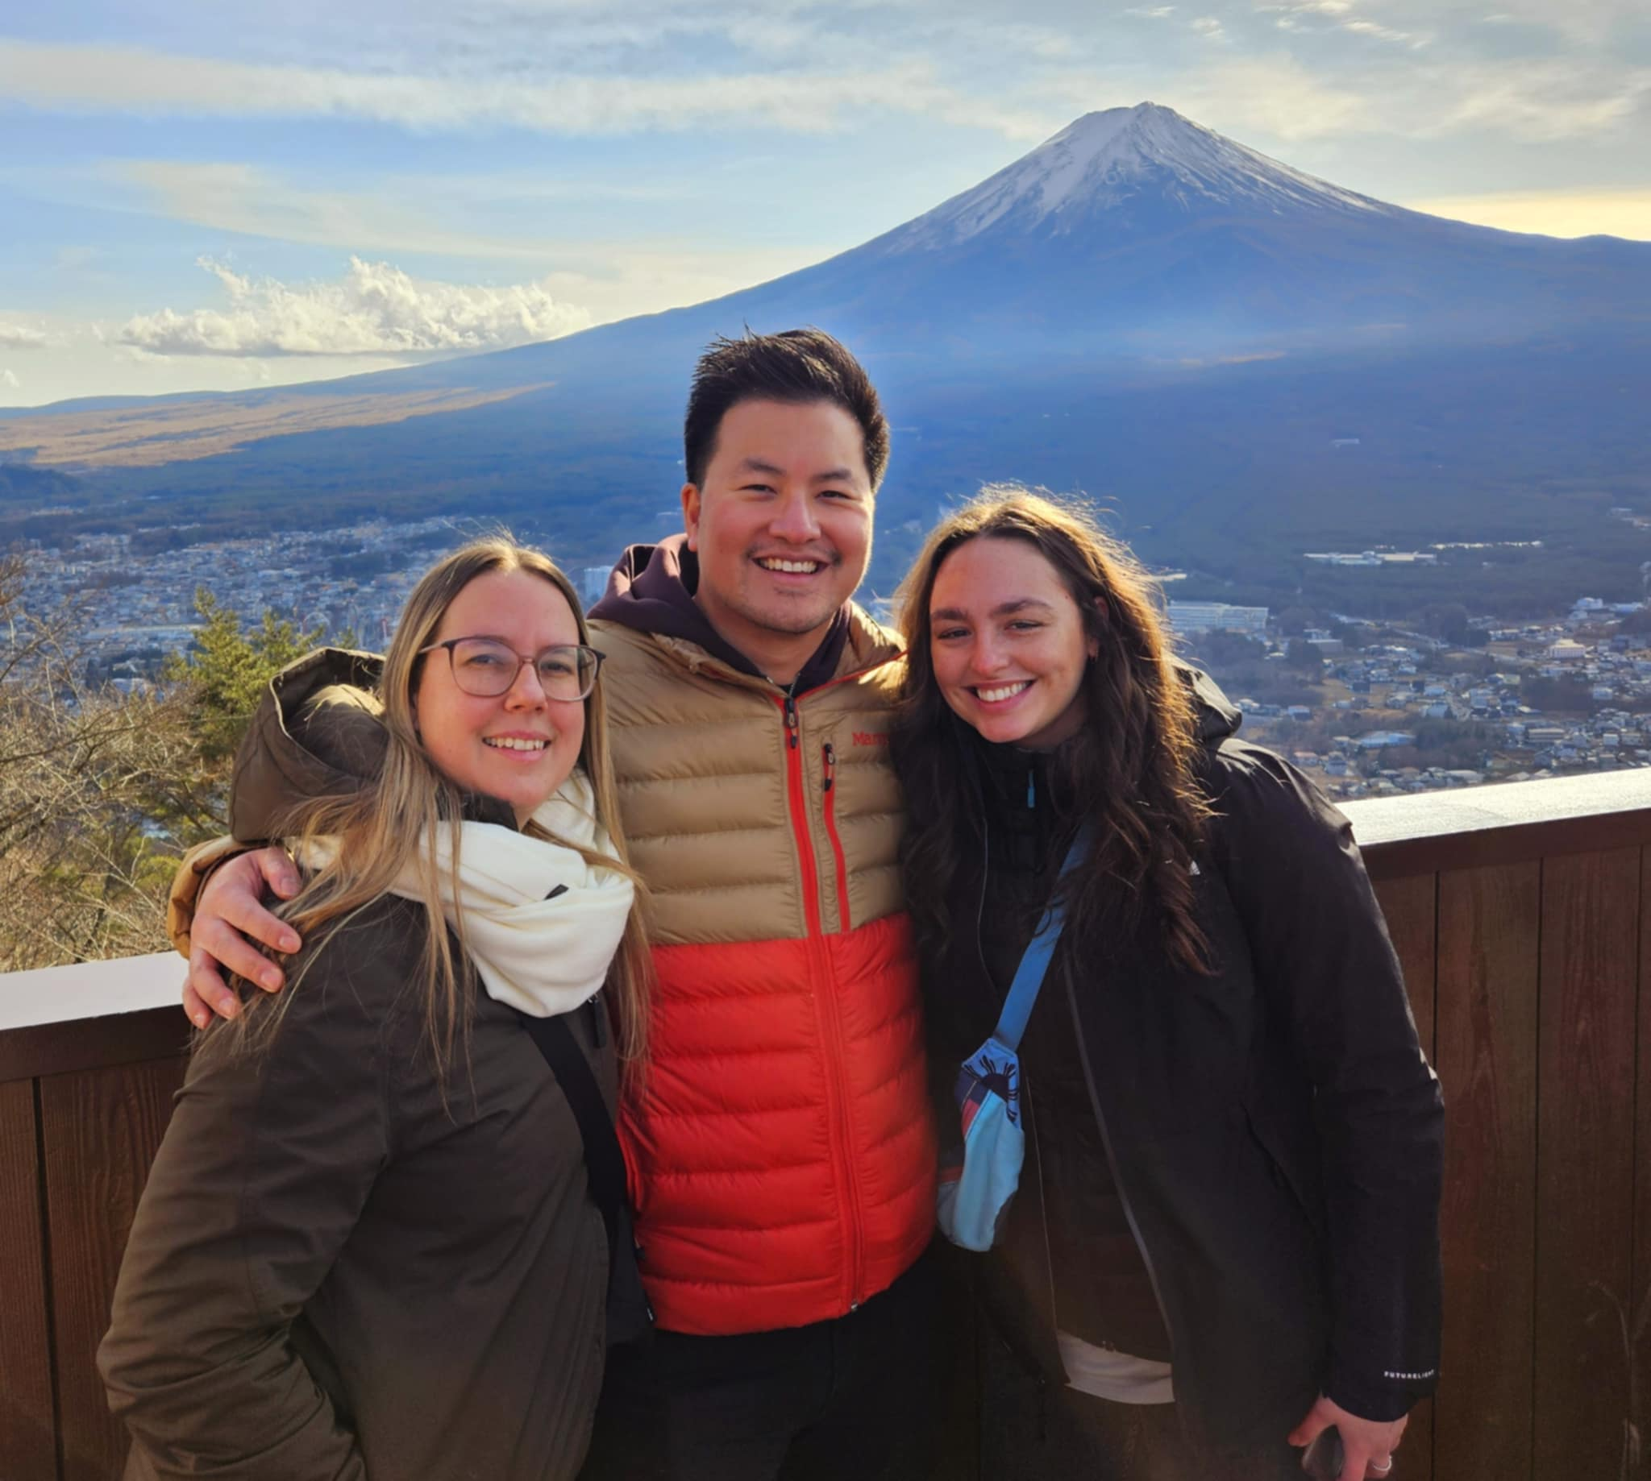

Slide 5
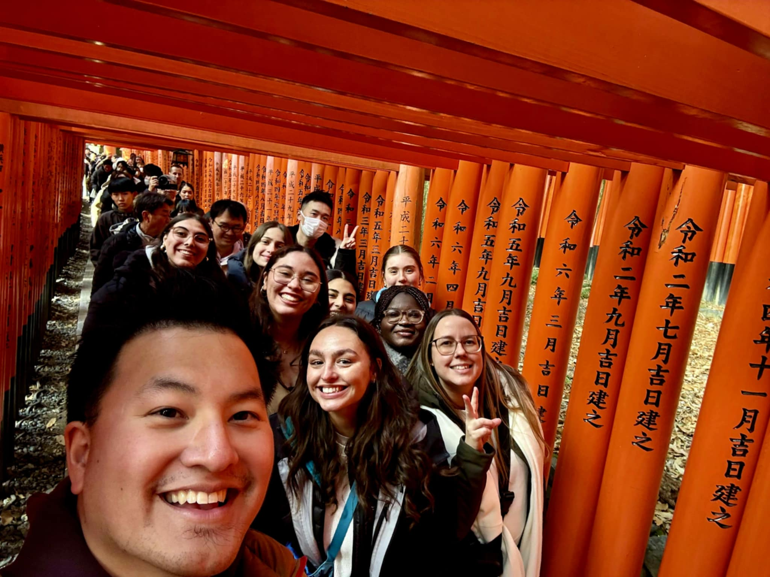
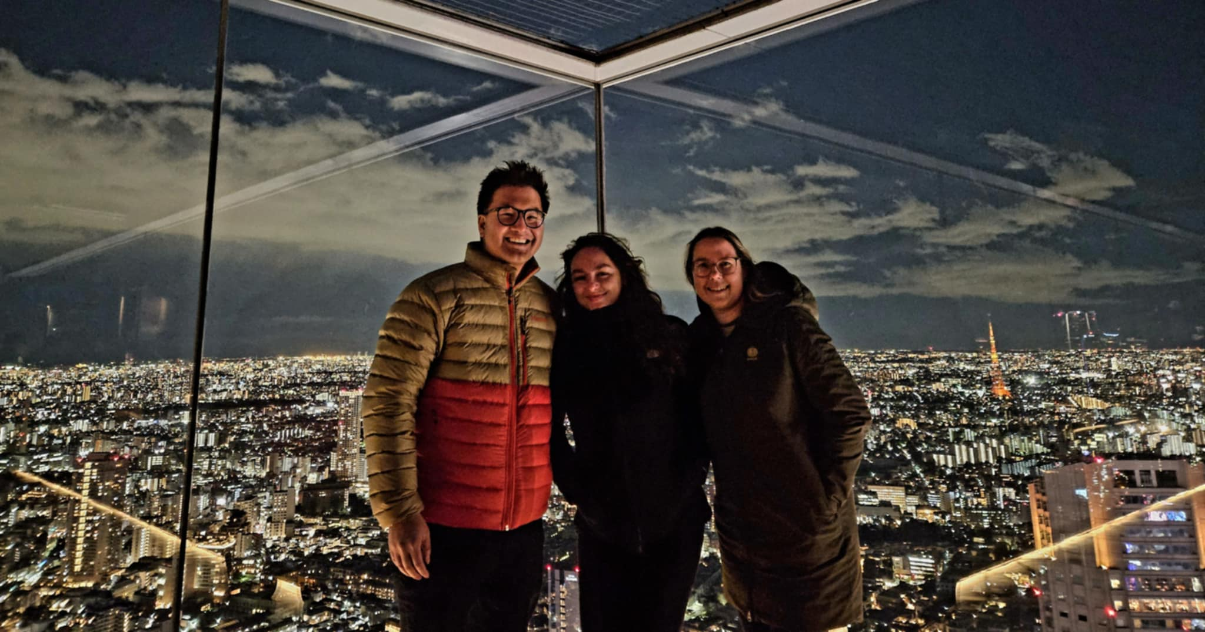

Slide 6
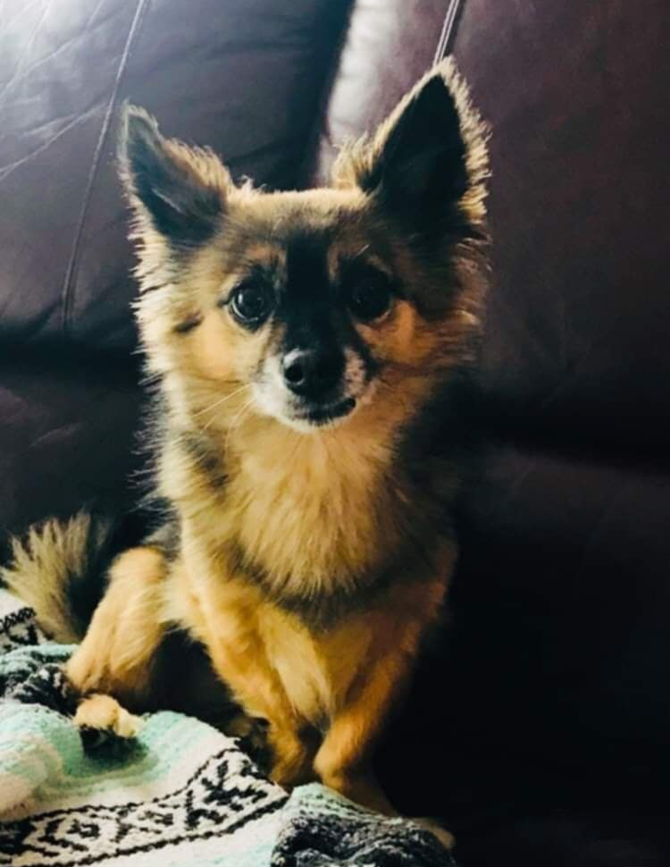
Ma famille : mon vieux chien de 14 ans Benny

Slide 7
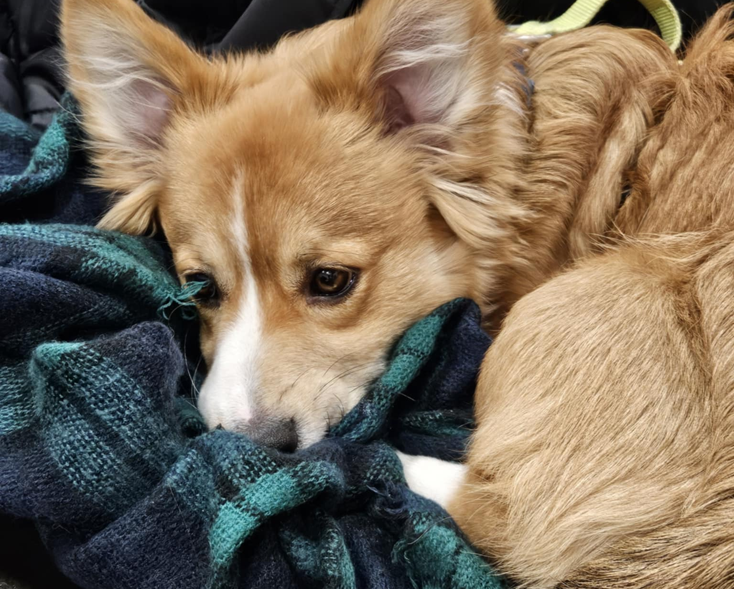
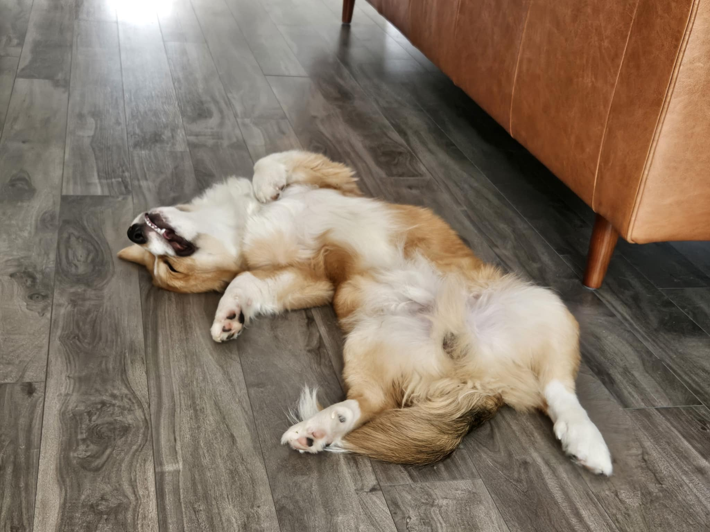
Mon bébé chien de 7 mois Kobe

Slide 8
Communication et vulgarisation scientifique Dernier de la série des 4 cours de littérature, spécifique au programme Vise à développer: application des connaissances acquises pour réaliser des projets spécifiques se basant sur une démarche méthodologique rigoureuse propre aux sciences. Production de textes et de contenu audio-visuel dans un français soigné tout en gardant un bon esprit de synthèse et le souci de vulgariser la matière. Choix de la forme du projet de fin d’études en explorant divers moyens de communiquer l’information.

Slide 9
Compétences du cours
Analyser les caractéristiques de la situation de communication dans des discours d’ordre varié.
Déterminer un sujet et un objectif de communication.
Rechercher l’information dans des discours littéraires ou non littéraires.
Élaborer une stratégie en fonction de la situation et de l’objectif de communication.
Préparer et présenter des discours oraux et écrits de type informatif, critique ou expressif, liés notamment à son champ d’études.

Slide 10
Objectif Les étudiant(e)s apprendront à produire des contenus adaptés à différents médias de communication. Ils amélioreront leurs habiletés à produire des discours structurés, cohérents, synthétiques, et adaptés en fonction du public visé. Ils devront savoir chercher, trouver et organiser l'information pour communiquer et vulgariser la science.

Slide 11
Échéancier des évaluations
Semaine | Contexte | Évaluation | Pondération
Semaines 7 | Seul, sur Moodle | Forum sur Olivier Bernard | 5%
Semaines 3 et 4 | Seul, selon horaire établi, en classe | Table ronde sur Marie Curie et Farah Alibay | 15%
Semaine 4 | En équipe de 3 ou 4, formatif en présentiel à Dorval | Vidéo de vulgarisation scientifique pour les enfants de la maternelle | 15%
Semaine 8 | Seul, remise sur Moodle, atelier de création formatif et théâtre | Création d’une nouvelle de science-fiction | 30 %
Semaine 10 | Seul, selon horaire établi | Présentation orale sur une pseudo-science | 35%

Slide 12
Rythme de la session

Slide 13
Ouvrages obligatoires
Mon année martienne (2022), Farah Alibay. Disponible au magasin général.
Faunes (2018), Christiane Vadnais. Disponible au magasin général.
Pièce de théâtre Une fin | Centre du Théâtre d’Aujourd’hui
(dates exactes et procuration des billets à venir)

Slide 14
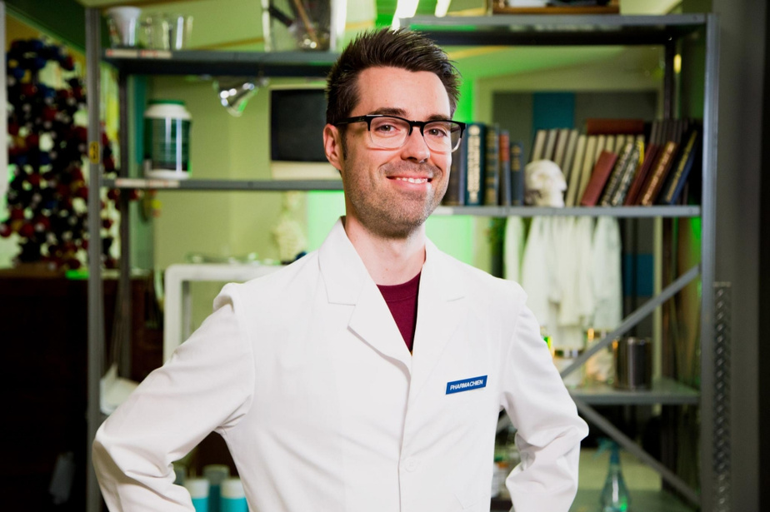
Conférence d’Olivier Bernard

Slide 15
Inscription au cours sur Moodle

Slide 16
Brise-glace
Votre nom (même si je le sais déjà)
Votre programme
Vos principaux champs d’intérêt dans vos études (idée de carrière?)
Intentions pour votre projet intégrateur
Si je ne vous connais pas : un élément qui me permettra de me souvenir de vous (fait cocasse Ex. j’adore le Mcdo, sans jugement)

